Slide 1
2021年
用于视觉问答的语义等效对抗性数据拓展
Semantic Equivalent Adversarial Data Augmentation for Visual Question Answering

Slide 2
目录
CONTENTS
1、背景与介绍
2、主要方法
3、实现难点、要点
4、实验结果

Slide 3
1、背景介绍

Slide 4
背景与介绍
Background and Introduction
01
视觉问答
02
视觉问答的数据增强
03
对抗性测试生成
04
对抗性训练

Slide 5
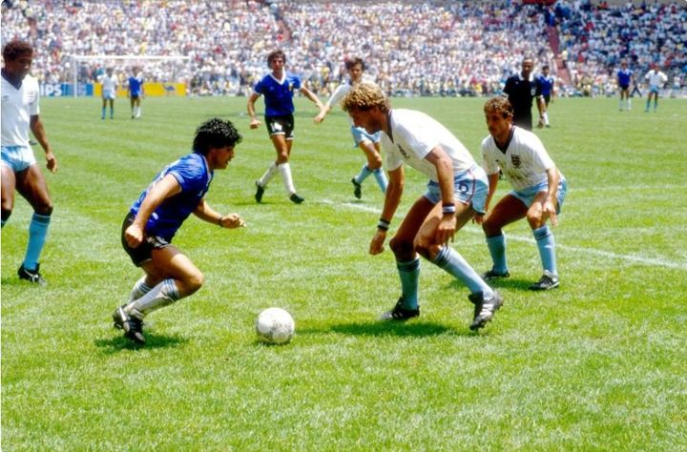
背景与介绍
01 视觉问答
图像中有什么？
理解图像，进行回答
有多少人？
有人类吗？
参赛的有哪些人？
什么运动正在进行？
在下雨吗？
谁在踢球？

Slide 6


背景与介绍
01 视觉问答
视觉问答
Visual Question Answer (VQA)
是对视觉图像的自然语言问答
它连接着视觉和语言
模型需要在理解图像的基础上
根据具体的问题
做出回答
这些问题对于人类很简单，但是对于机器呢？

Slide 7
背景与介绍
01 视觉问答
现有的算法总是可以从更多的训练数据中受益匪浅
因此，自动化数据扩充是一项很关键的技术
数据对模型来说是燃料。
怎样获得更好的模型呢？

Slide 8
背景与介绍
02 视觉问答的数据增强
数据增强也叫数据扩增，意思是在不实质性的增加数据的情况下，让有限的数据产生等价于更多数据的价值
数据扩增的目的就是使得训练数据尽可能的接近测试数据，从而提高预测精度
数据增强
旋转
……
翻转
平移
缩放

Slide 9
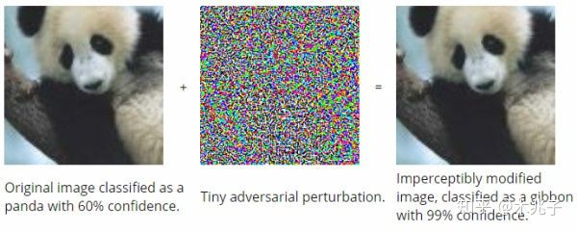
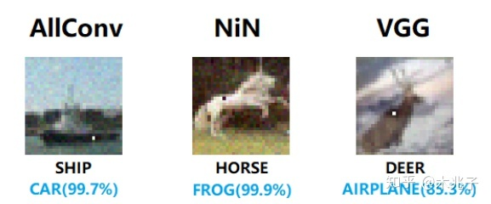
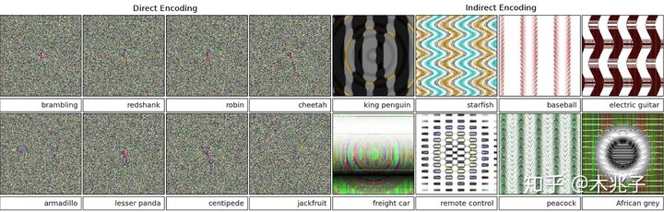
背景与介绍
03 对抗性攻击
对抗攻击
是对输入样本故意添加一些人无法察觉的细微的干扰
导致模型以高置信度给出一个错误的输出

Slide 10
背景与介绍
04 对抗性训练
对抗攻击
Adversarial train
是对输入样本故意添加一些人无法察觉的细微的干扰
导致模型以高置信度给出一个错误的输出
对抗训练
Adversarial training
是增强神经网络鲁棒性的重要方式
在对抗训练的过程中
样本会被混合一些微小的扰动
然后使神经网络适应这种改变
从而对对抗样本具有鲁棒性

Slide 11
2、主要方法

Slide 12
主要方法
Methods
01
VQA原理
02
数据扩增原理
03
语义等价问题生成原理
04
对抗性训练原理

Slide 13
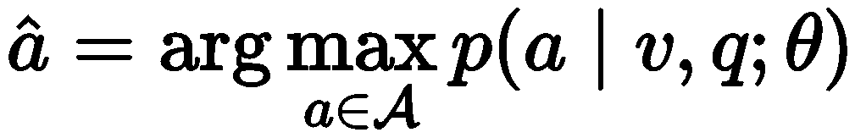
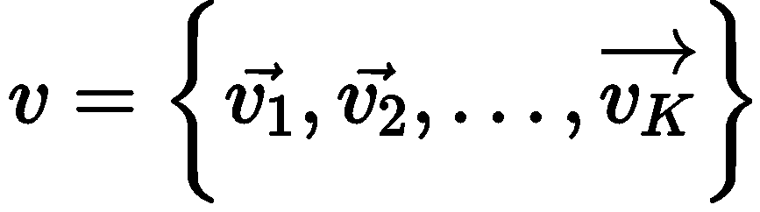
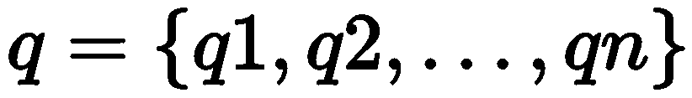
主要方法
VQA原理
回答关于图像的问题可以被这样被描述：根据参数化的概率指数，在给出图像v和问题q的情况下预测答案。
其中θ代表所有要学习的参数的向量，A是所有答案的集合。
我们设 是一个从K个图像区域提取的视觉特征的集合，问题是一系列词的集合

Slide 14
主要方法
VQA原理
回答关于图像的问题可以被这样被描述：根据参数化的概率指数，在给出图像v和问题q的情况下预测答案。
任务：
图像特征提取
问题关键词提取
进行预测

Slide 15
主要方法
数据扩增原理
采用一种高效的基于梯度的攻击手段——迭代快速梯度方法（IFGSM）来生成视觉对抗用例
首先是FGSM
攻击将梯度反向传播到输入的视觉特征
通过一个小的方向调整输入，使损失最大化

Slide 16
主要方法
数据扩增原理
采用一种高效的基于梯度的攻击手段——迭代快速梯度方法（IFGSM）来生成视觉对抗用例
然后是IFGSM
IFGSM以一个较小的步长多次应用FGSM方法

Slide 17
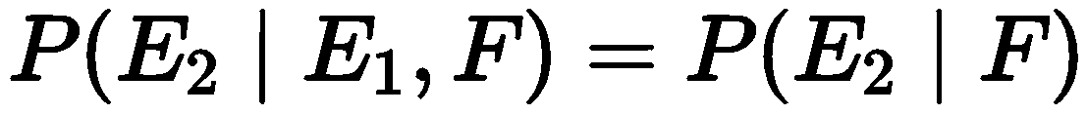
主要方法
语义等价性问题生成原理
使用一个纯粹基于神经网络的转述模型来生成语义等价的问题
是基于NMT框架的一个拓展（一般用作翻译系统构建）
在给定源句子的条件下，逐字生成目标句子。
转义原理如下：
把英语句子E1翻译成一个法语句子F
再翻译回来，得到E2
Ps：可以尝试多国语言并计算平均概率

Slide 18
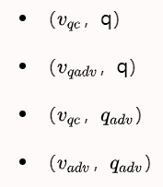
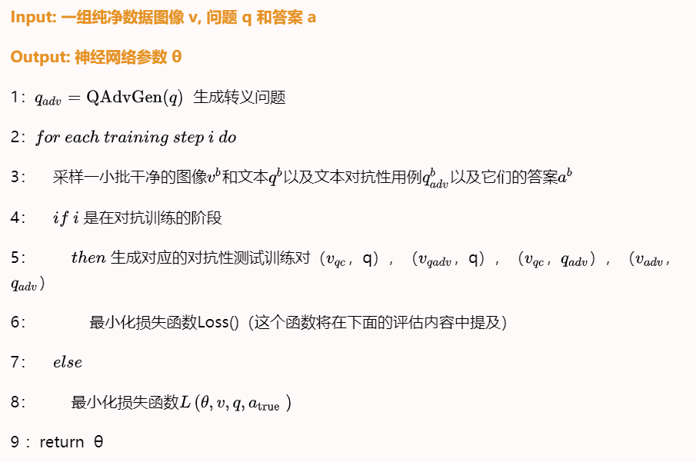
主要方法
对抗性训练原理
将生成的四组对抗性用例
用于模型训练
得到更精准的模型

Slide 19
3、实现要点、难点

Slide 20
实现要点、难点
Key Points
01
视觉问答
02
对抗性用例生成
03
语义等价问题生成
04
重新训练

Slide 21
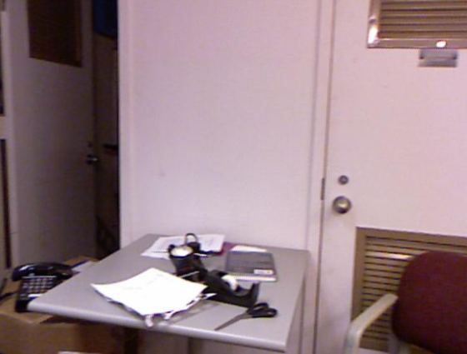
实现难点、要点
0. 数据集说明
DAQUAR（DAtaset for QUestion Answering on Real-world images）
它是VQA领域最早也是最小的数据集
包含了6795张训练数据和5673张测试数据
Q：what is on the right side of the black telephone and on the left side of the red chair in the image3 ?
A：desk

Slide 22
实现难点、要点
1. 视觉问答
困难
困难
困难
1
2
3
12GB或更大内存的NVIDIA GPU。
200GB以上内存进行训练
依赖于大规模标注数据

Slide 23
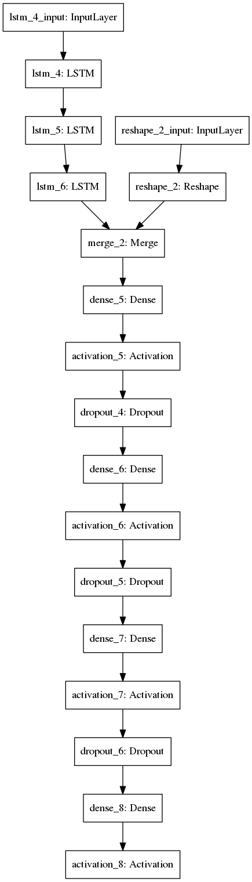
实现难点、要点
1. 视觉问答
图像特征提取
文字特征提取
特征融合

Slide 24
# 设置变量
epochs = 100
epsilon = 0.01
target_class = 943 # cucumber
prev_probs = []
for i in range(epochs):
target = K.one_hot(target_class, 1000)
# 获得损失和相对于输入的损失梯度
loss = -1*K.categorical_crossentropy(target, model.output)
grads = K.gradients(loss, model.input)
# 获取梯度符号
delta = K.sign(grads[0])
x_noise = x_noise + delta
# 扰乱图像
x_adv = x_adv + epsilon*delta
# 获取新的图像进行预测
x_adv = sess.run(x_adv, feed_dict={model.input:x})
preds = model.predict(x_adv)
prev_probs.append(preds[0][target_class])
实现难点、要点
2.对抗性用例生成
有目标对抗攻击
无目标对抗攻击

Slide 25
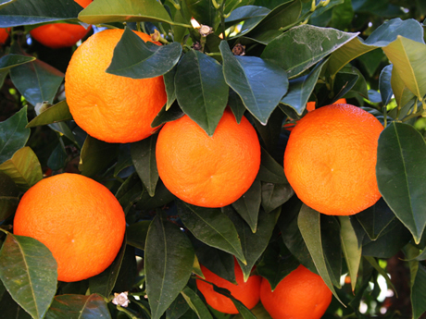
实现难点、要点
2.对抗性用例生成
攻击之前
Predicted:
('orange', 0.9942152)
('lemon', 0.0041732006)
('pot', 0.00032574133)

Slide 26
实现难点、要点
2.对抗性用例生成
攻击之后（80次迭代）
Predicted:
'orange’ 0.46788505
'cucumber’ 0.104958005
'lemon' 0.037138414

Slide 27
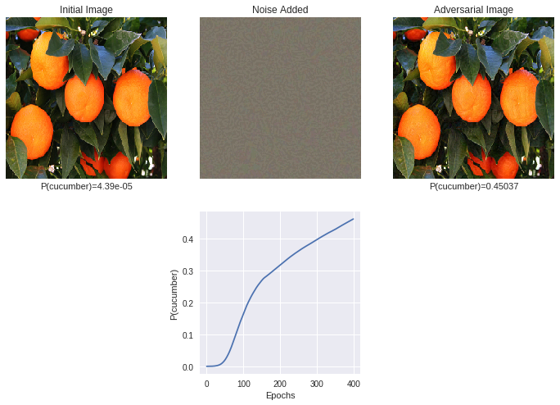
实现难点、要点
2.对抗性用例生成

Slide 28
实现难点、要点
3.语义等价问题生成
翻译
翻译
通过一种语言转换进行转义
英语
法语
英语
翻译
法语
英语
翻译
概率中和
英语
英语
翻译
翻译
通过多种语言转换并平均其
概率参数进行转义
葡萄牙语
英语

Slide 29
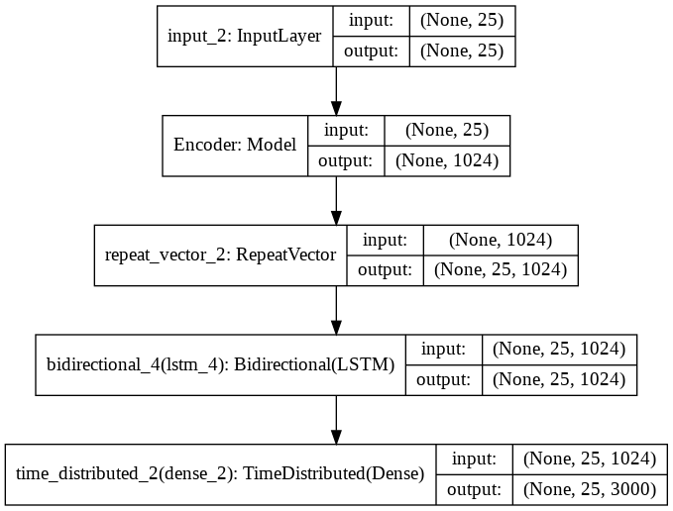
实现难点、要点
4. 重新训练
5次迭代后如果效果不好
我们就停止训练防止过拟合
history=lstm_autoencoder_model.fit(sequence,
one_hot_array,
batch_size=32,
epochs=50,
verbose=1,
validation_split=0.12,
callbacks=[es]
)

Slide 30
4、实验结果展示

Slide 31
实验结果展示
Results
01
总体性能
02
各部分对结果的影响
03
人工识别研究
04
机器判断变化

Slide 32
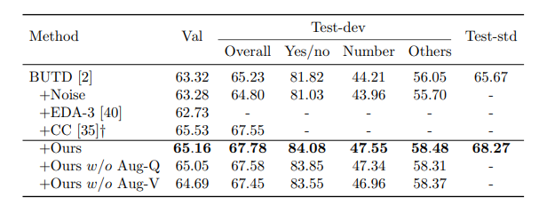
实验结果展示
1. 总体性能
方法优于vanilla训练的基线，在validation，test-dev，test-std数据集上分别取得了1.82%、2.55%和2.6%的收益。
同时，方法只多消耗了较少的时间。

Slide 33
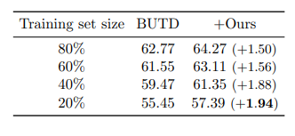
实验结果展示
2. 各部分对结果的影响
训练集的大小产生的影响
视觉对抗性用例与文本对抗性用例分别产生的影响

Slide 34
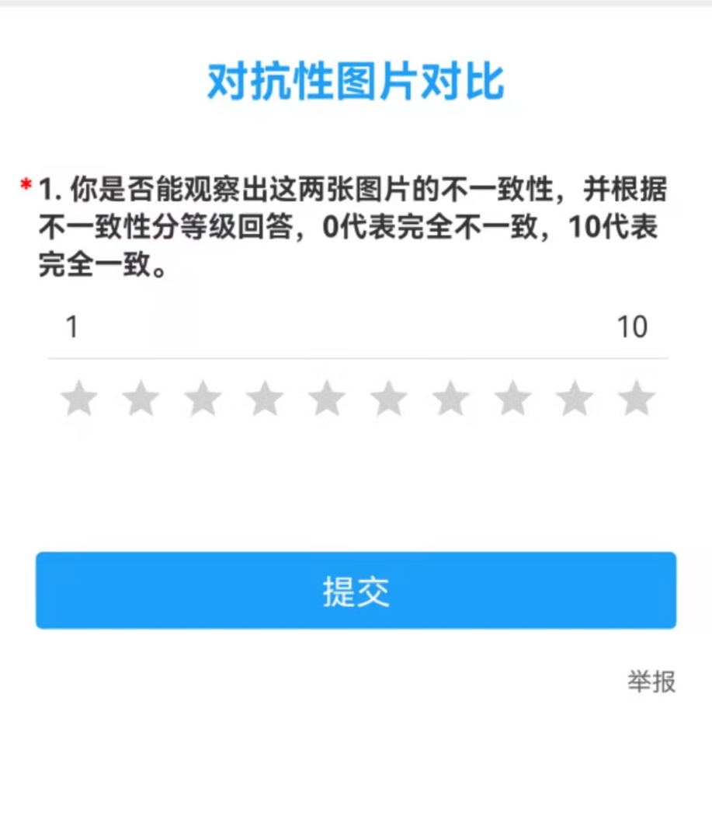
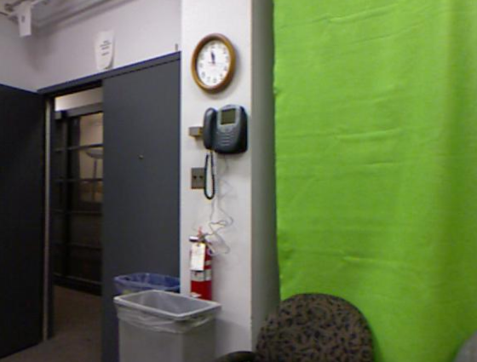
实验结果展示
3. 人工识别
设计问卷：
你是否能够分辨出以下两张图片的不一致性，请给出你的评分，0代表完全不一致，10代表完全一致。
平均分为8分

Slide 35
实验结果展示
4. 机器判断变化
在VQA系统中使用四种生成用例得到的结果对比如图所示

Slide 36
2021年
谢谢指导
THANKS YOU

